Slide 1
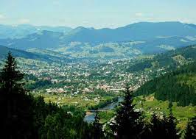
Всеукраїнський інтерактивний конкурс
«МАН – Юніор- Дослідник»
Номінація « Історик – Юніор»
Презентація проекту
«Природні і рукотворні принади Буковинської Гуцульщини»
Виконавці: Попюк Анна Юріївна,
учениця 9 класу
Путильської гімназії Путильської ТГ
Вижницького району
Чернівецької області
Тодосійчук Павло Ігорьович,
учень 8 класу
Путильської гімназії Путильської ТГ
Вижницького району
Чернівецької області
Керівник: Александрюк Оксана Василівна,
вчитель Путильської гімназії Путильської ТГ
Вижницького району
Чернівецької області

Slide 2
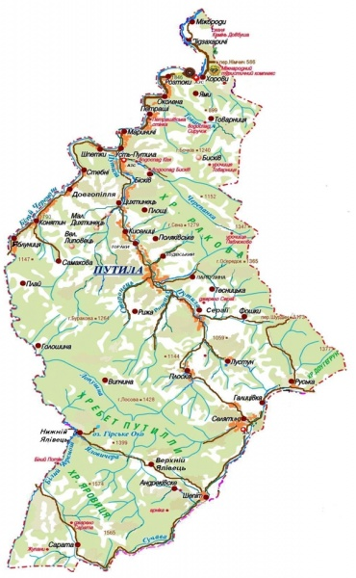
мета
дослідження:
Дослідити, вивчити,
систематизувати матеріали
про природні пам'ятки
Буковинської гуцульщини,
Описати найвизначніші
з них , презентувати
Найкращі зразки
народних художніх
промислів горян Карпат

Slide 3
Науковий апарат
Об’єкт дослідження – Буковинська Гуцульщина, як край неповторної краси.
Предмет дослідження – туристично – рекреаційні ресурси Буковинської Гуцульщини, зокрема Путильщини, зразки мистецьких виробів горян Карпат.
Завдання дослідження :
проаналізувати наукові підходи при вивченні туристсько – рекреаційних ресурсів Буковинської Гуцульщини
дослідити туристичну привабливість краю
вивчити особливості природно-ресурсного потенціалу регіону
описати природні пам'ятки Путильщини
презентувати унікальні вироби народних умільців

Slide 4
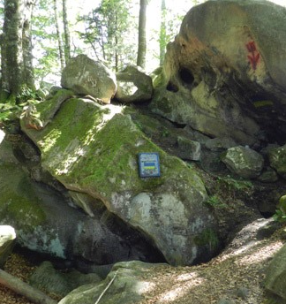
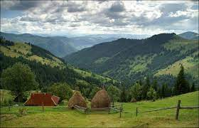
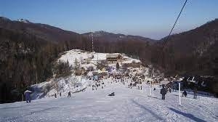
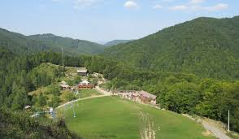
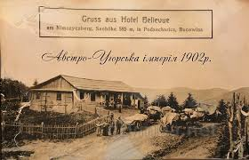
Перевал Німчич – ворота у Буковинську Гуцульщину
Одне з наймальовничіших
місць в Карпатах.
Круті схили,
дорога-серпантин,
ялиново – ялицево-букові ліси,
туристично-розважальний
комплекс.Звідси милувались
красою гір Ю.Федькович
та І. Франко, Л.Українка та
О.Кобилянська.
Печера Довбуша

Slide 5
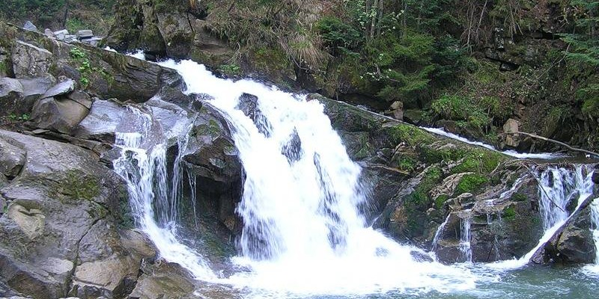
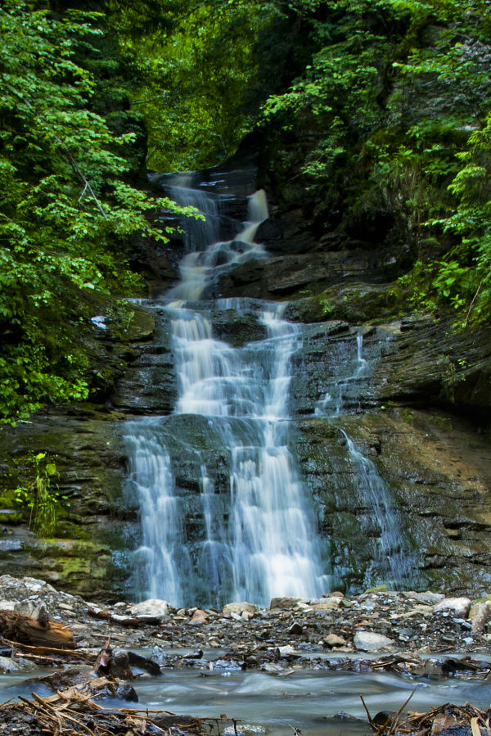
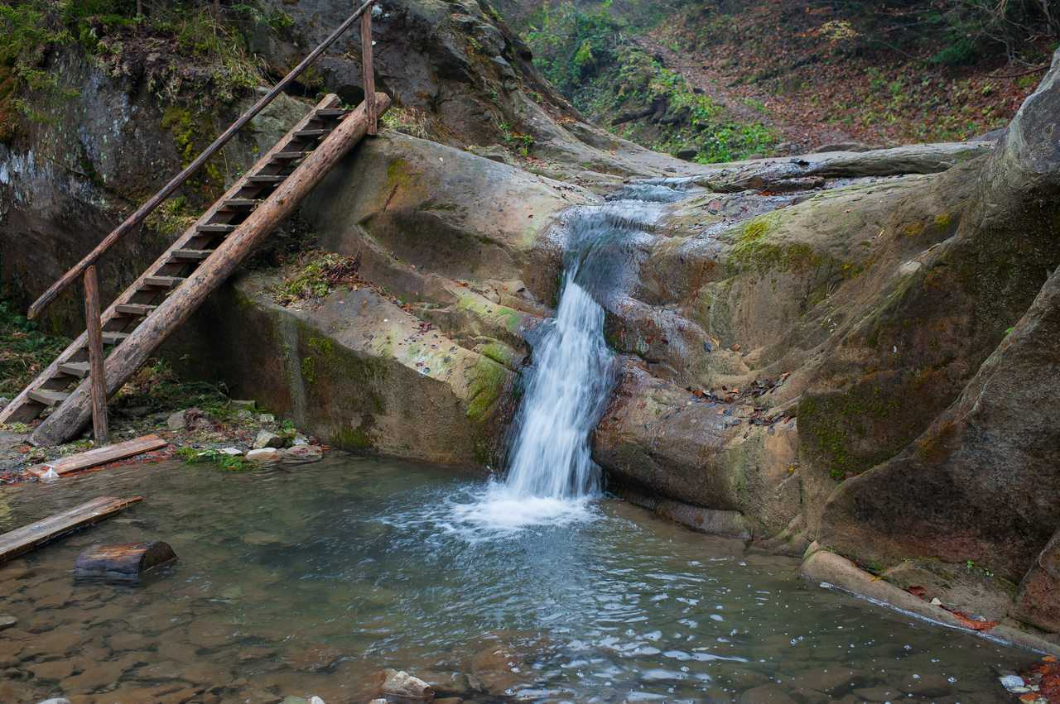
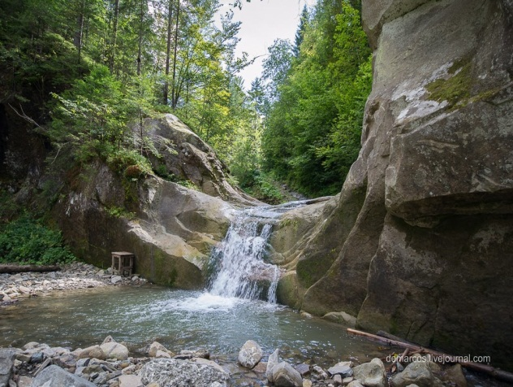
Смугарські водоспади
Ландшафтний гідрологічний
заказник із 11 водоспадів
різної потужності,
які розташовані на відстані 3 км

Slide 6
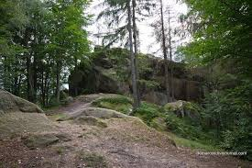
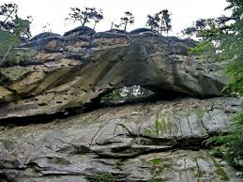
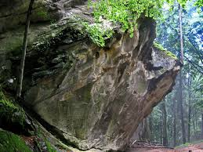
Урочище Протяте Каміння
Геологічна пам'ятка природи,
Компактна брилова споруда із пісковиків
Палеогену, висотою 50 м,
розмірами 30 м Х 50 м .
У цій місцевості знімалися художні кінофільми
«захар Беркут» і « Білий птах з чорною ознакою»

Slide 7
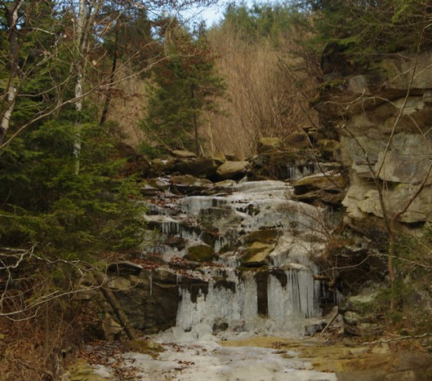
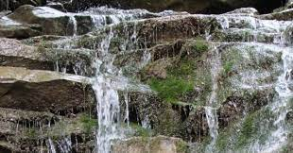
Водоспад Кізя
Геологічна пам'ятка природи,
Один з найвищих в Україні,
Його висота становить 16 м.
Навколо водоспаду
Прямовисними стінами
Здіймаються вгору
Могутні скелі від 2 до 12 м
Його красою
захоплювався
В 1940 році академік
М.І. вавілов

Slide 8
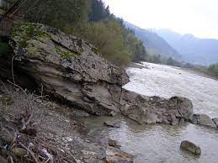
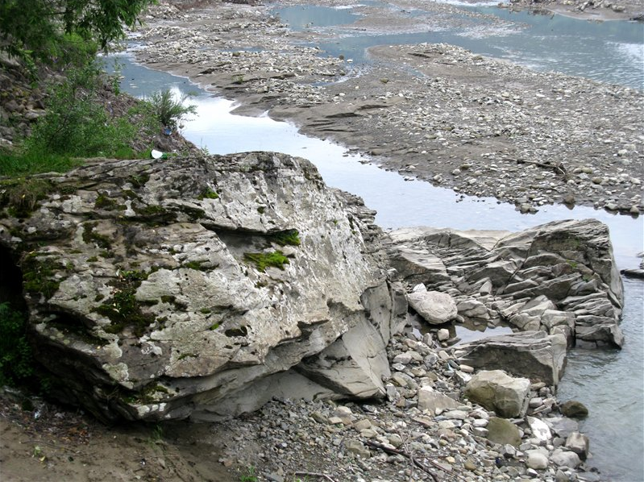
Камінь Жаба ( Скеля Камяна Жаба)
Знаходиться на правому березі
річки черемош,
Прямо біля основного
Струменя води,
На околиці села мариничі.
Своєю формою нагадує
величезну жабу
з витягнутою головою,
Що ніби п'є воду з гірської річки.
Гуцули переповідають легенду
Про утворення цієї пам'ятки:
Нібито ця скеля впала з гори,
Коли військо панів
Переслідувало народних
Месників-опришків.
Черемош піднявся і перекрив
Шлях переслідувачам.

Slide 9
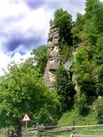
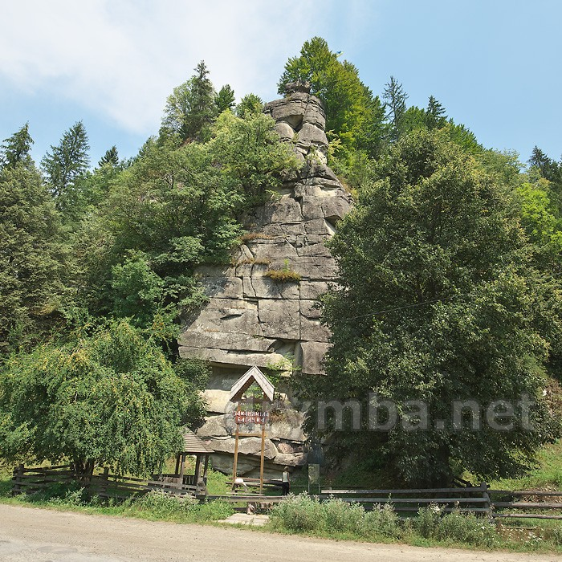
Кам’яна Багачка
(Закам’яніла Багачка, Зачарована Скеля)
Розташована в селі усть-путила,
де річка бісківка впадає у путилку.
Належить до ста чудес природи україни.
Утворилася внаслідок вітрової ерозії
Пісковиків палеогенового періоду
(приблизно 45 млн.років тому).

Slide 10
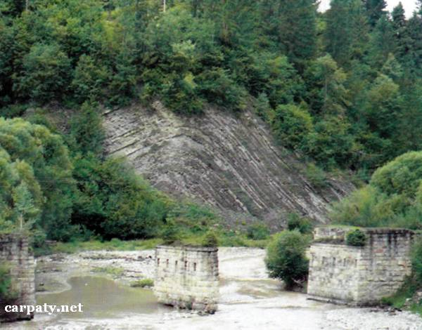
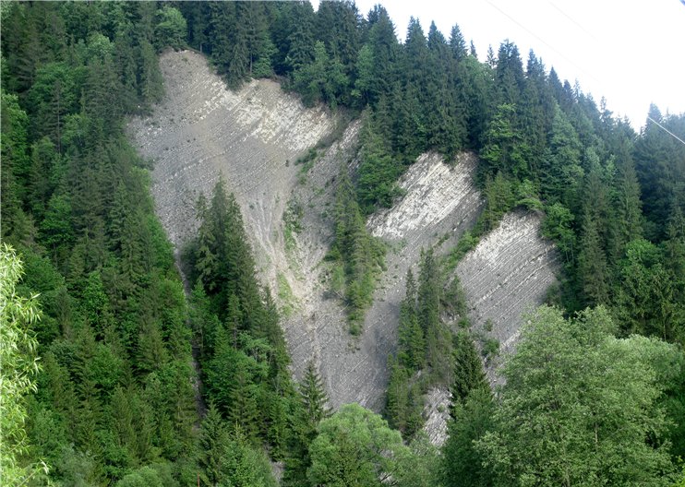
Дихтинецька і Тораківська стінки
Геологічна пам'ятка природи,
Складчастої структури,
Каміння залягає пластами,
То піднімаючись вгору,
то опускаючись до річки.
Дихтинецька стінка
Висота над рівнем моря
Сягає 609 м,
По формі нагадує
собою трикутник,
Піднімається на 30 м
над рівнем річки.
Належить до скель
складчастої структури
Тораківська стінка

Slide 11
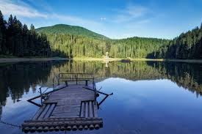
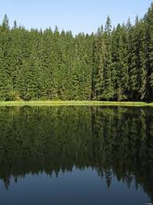
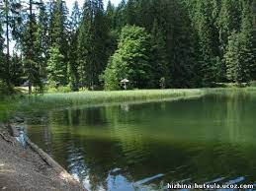
Буковинське Око ( Гірське Око)
Знаходиться біля підніжжя гори Творилець,
на висоті 1128 м над рівнем моря
Довжина становить 100м,
Ширина – 70 м.
Площа водяного дзеркала – майже гектар.
Вода в ньому не прогрівається
вище 12 градусів
Навіть у найжаркіші дні літа

Slide 12
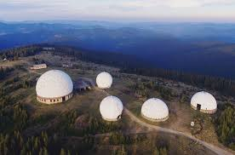
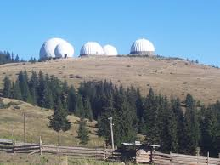
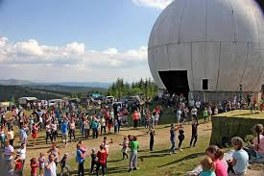
Гора Томнатик ( «Памір»)
Її висота 1565,3 м. на її вершині знаходиться
Покинута база радянської ппо «памір»,
Що була діючою з 1950 по 1995 рік.
До цих пір збереглися
радіолокаційна антена «п – 14 лєна»,
Казарми військової частини,
велетенські білосніжні куполи
Колишніх радарів.

Slide 13

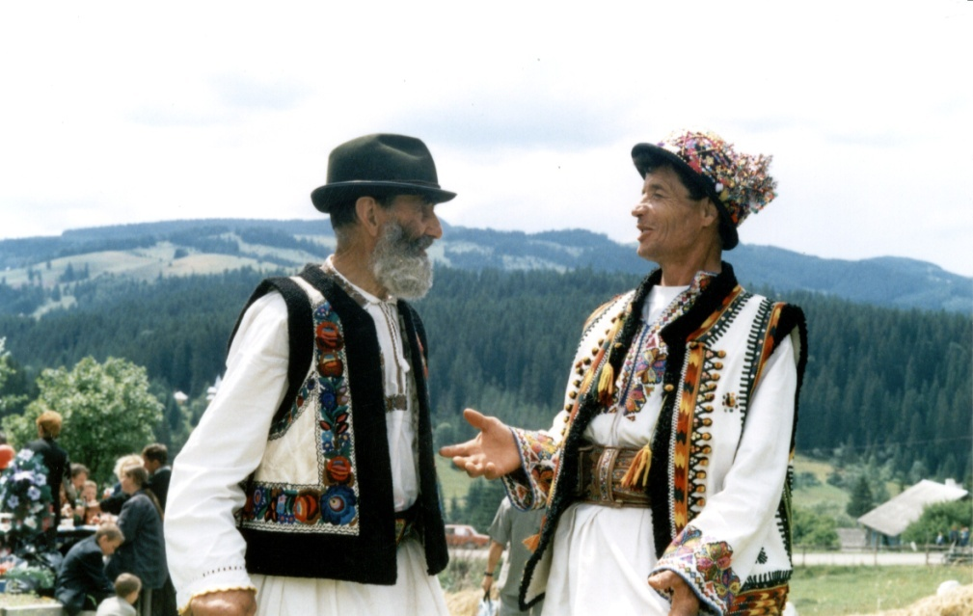
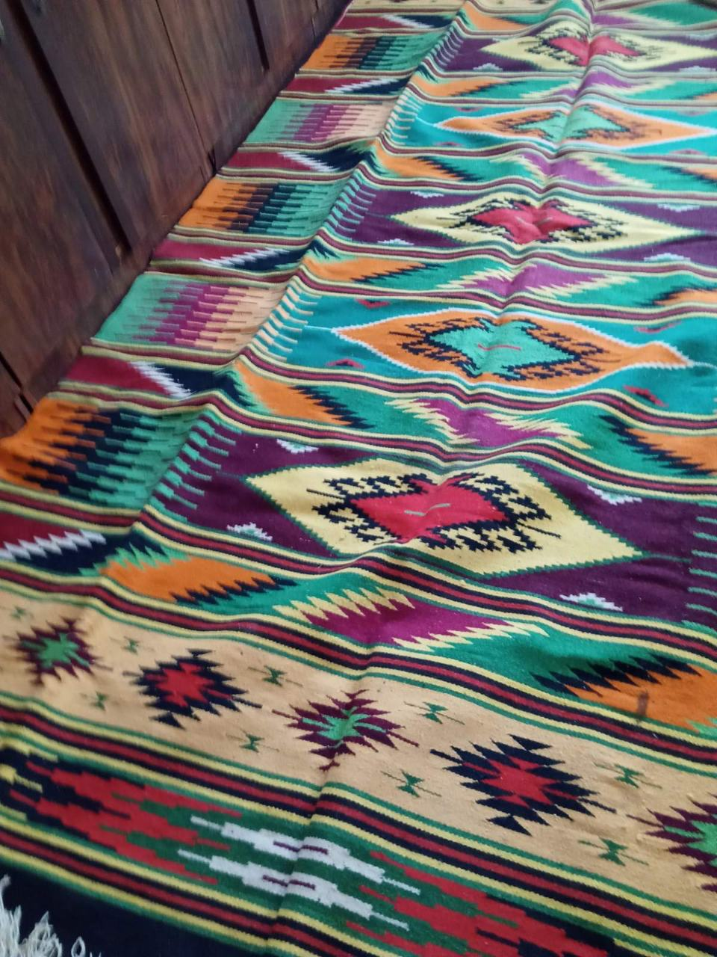
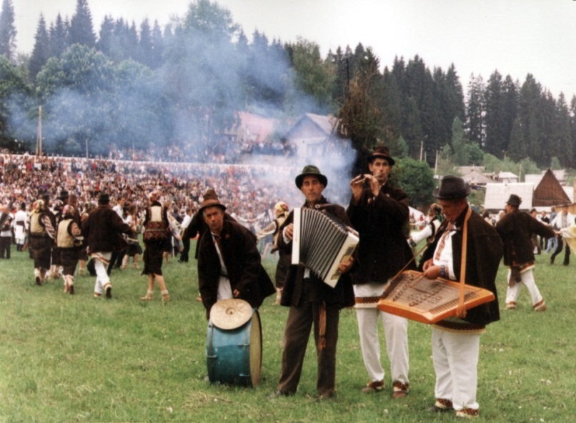
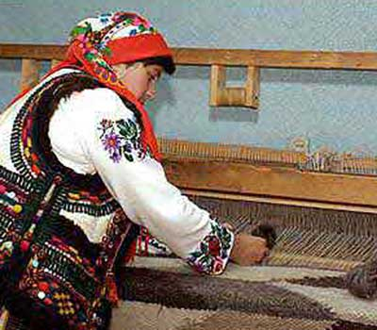
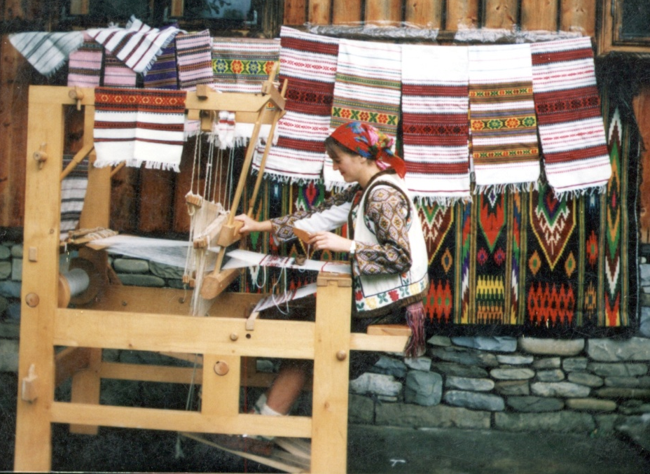
Витвори душі і рук горян Карпат
Килими - то справжнє диво,
створене вмілими руками
жінок - гуцулок

Slide 14
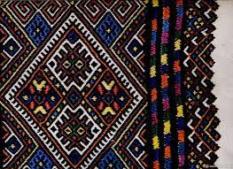

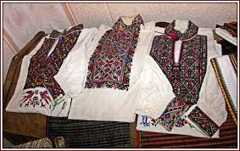
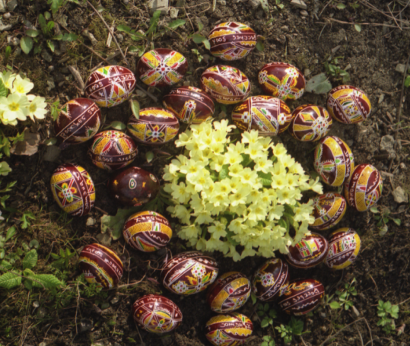
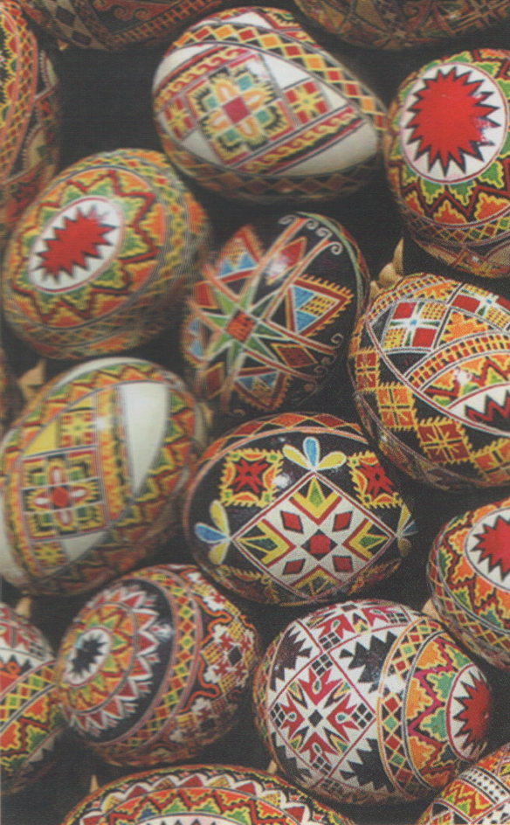
Барвистий світ
гуцульських візерунків і писанок

Slide 15
Висновки
Буковинська Гуцульщина відзначається багатством
природних пам'яток , Заповідних територій, цікавих місць
Вивчені нами різноманітні джерела з теми дослідження ,
а також результати польових експедицій, інтерв'ю з учасниками
Подій дають можливість стверджувати , що доцільно більше
Пам'яток внести до реєстру найкращих природних пам'яток
Виявлення і вивчення документальних джерел, які зберігаються
В місцевих архівах, музеях дозволили виявити цікаві факти про
Відомих людей, які залишили спогади про наш край
Нами описано короткий екскурсійний маршрут «перлини природи
Путильщини
Науково-дослідницька робота з вивчення рідного краю виховує
справжніх патріотів, формує стійкий інтерес до історії, географії,
етнології рідного краю

Slide 16
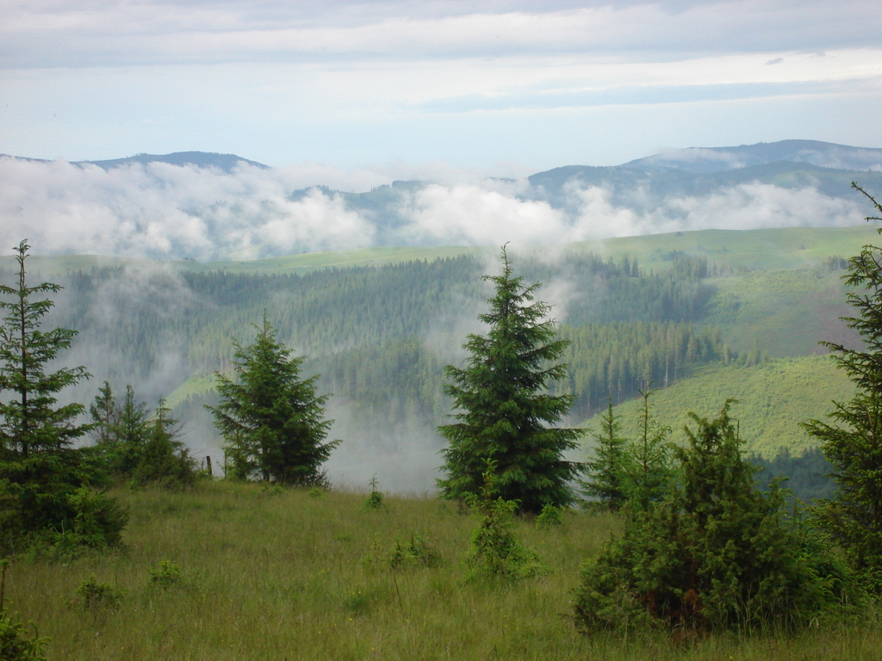
Дякуємо за увагу !

